Slide 1
สัมมนา Seminar
ALLPPT.com _ Free PowerPoint Templates, Diagrams and Charts

Slide 2
ราชบัณฑิตยสถาน
การสัมมนา หมายถึง การประชุมเพื่อแลกเปลี่ยนความรู้และความคิดเห็นเพื่อหาข้อสรุปในเรื่องใดเรื่องหนึ่ง ผลของการสัมมนาถือว่าเป็นเพียงข้อเสนอแนะ
ผู้เกี่ยวข้องจะนำไปปฏิบัติตามหรือไม่ก็ได้
นักวิชาการท่านอื่นๆ
การสัมมนาเป็นการประชุมของผู้ที่ปฏิบัติงานอย่างเดียวกันหรือคล้ายกันแล้วพบปัญหาที่เหมือน ๆ กัน เพื่อร่วมกันแสดงความคิดเห็น หาแนวทางปฏิบัติในการปัญหา
ทุกคนที่ไปร่วมการสัมมนาต้องช่วยกัน พูด ช่วยกันแสดงความคิดเห็น ปกติจะบรรยายให้ความรู้พื้นฐานก่อนแล้วจึงบรรยายให้ความรู้พื้นฐานก่อนแล้วแบ่งกลุ่มย่อย
ความหมายของสัมมนา

Slide 3
ความมุ่งหมายเพื่อให้การสัมมนาได้บรรลุผลตามความต้องการในทางธุรกิจหรือการเรียนการสอนในการสัมมนาจึงมี
1. อบรม ฝึกฝน ชี้แจง แนะนำ สั่งสอน ปลูกฝังทัศนะคติและให้คำปรึกษา ในเรื่องที่เกี่ยวข้อง
2. พิจารณา สำรวจ ตรวจสอบปัญหา ประเด็นต่าง ๆ ที่หยิบยกขึ้นมา เพื่อทำความเข้าใจในเรื่องที่ต้องการรู้
3. เสนอสาระน่ารู้ น่าสนใจ ที่ทันสมัย และเหมาะสมกับสถานการณ์
4. แสวงหาข้อตกลง ด้วยวิธีการอภิปราย แลกเปลี่ยนความคิดเห็นอย่างเสรี ซักถาม ถกเถียง ปรึกษาหารือ ภายใต้หัวข้อที่กำหนด
5. การตัดสินใจการกำหนดนโยบาย หรือแนวทางสำหรับนำไปปฏิบัติ 6. ให้ได้ข้อสรุปผลของการนำเสนอหัวข้อ หรือการวิจัย
http://maechaem.rmutl.ac.th
จุดมุ่งหมายของการสัมมนา

Slide 4
นิรันดร์ จุลทรัพย์ (2547 : 270) ได้กล่าวว่า การสัมมนาโดยทั่วไปมีวัตถุประสงค์ที่สำคัญดังนี้ คือ
1. เพื่อเพิ่มพูนความรู้ ความสามารถ และประสบการณ์แก่ผู้เข้าร่วมสัมมนา
2. เพื่อแลกเปลี่ยนความคิดเห็นซึ่งกันและกัน ระหว่างผู้เข้าสัมมนาด้วยกัน และผู้เข้าสัมมนากับวิทยากร เพื่อค้นหาวิธีการแก้ปัญหาหรือแนวทางปฏิบัติร่วมกัน
3. เพื่อกระตุ้นให้ผู้ร่วมเข้าสัมมนานำหลักวิธีการที่ได้เรียนรู้ไปใช้ให้เป็นประโยชน์
4. เพื่อให้ได้แนวทางประกอบการตัดสินใจหรือกำหนดนโยบายบางประการ
http://maechaem.rmutl.ac.th
จุดมุ่งหมายของการสัมมนา

Slide 5
ดังที่ได้กล่าวมาแล้วว่า "การสัมมนา” เป็นวิธีการประชุมและการสอนรูปแบบหนึ่ง ที่มีกลุ่มบุคคลมาร่วมแสดง ความคิดเห็น โดยใช้หลักการ เหตุผล ประสบการณ์และความรู้ นำมาเสนอแนะ แลกเปลี่ยน เพื่อประโยชน์ร่วมกัน ใน การแก้ปัญหานั้น ๆ ให้สำเร็จลุล่วงไปด้วยดี หรือนำแนวทางที่ได้จากการสัมมนาไปปรับปรุง แก้ไข และพัฒนาการ ดำเนินงาน
การสัมมนามีองค์ประกอบ ดังต่อไปนี้
องค์ประกอบด้านเนื้อหา
องค์ประกอบด้านบุคลากร
องค์ประกอบด้านสถานที่ เครื่องมือ และอุปกรณ์ต่าง ๆ องค์ประกอบด้านเวลา
องค์ประกอบด้านงบประมาณ
องค์ประกอบของ การจัดสัมมนา
http://maechaem.rmutl.ac.th
องค์ประกอบของการสัมมนา

Slide 6
1. ผู้เข้ารับการสัมมนามีลักษณะเป็นทั้งผู้ให้และผู้รับความรู้ ประสบการณ์
2. มีลักษณะคล้ายกับการประชุมแบบ Syndicate คือเป็นเรื่องการประชุมเพื่อปัญหาแต่ปัญหาของการ สัมมนาเป็นเรื่องที่กว้างกว่า อาจจะมีการแบ่งกลุ่มย่อยหรือไม่มีก็ได้
3. การสัมมนาไม่มีการลงมติหรือลงคะแนนเสียงชี้ขาด แต่เป็นการประมวลความคิดเห็นเพื่อสรุปเป็น ข้อเสนอแนะสำหรับการแก้ปัญหา
4. ผลการสัมมนาจะใช้เป็นแนวปฏิบัติและเสนอต่อหน่วยงาน เพื่อให้รับนโยบายแล้วถือเป็นแนวปฏิบัติในบาง เรื่องที่ปฏิบัติได้
ลักษณะของการสัมมนา

Slide 7
ลักษณะของการสัมมนาที่ดีนั้น สมาชิกที่เข้าร่วมสัมมนาทุกคนจะต้องทราบวัตถุประสงค์ของการสัมมนา อย่างละเอียดและผู้จัดจะต้องพยายามจัดให้สมาชิกผู้เข้าร่วมสัมมนาได้มีประสบการณ์ในการเรียนรู้และแก้ปัญหาร่วมกัน อย่างมีระบบระเบียบ มีการแลกเปลี่ยนความคิดเห็นและข้อเท็จจริงระหว่างสมาชิก ผู้เข้าร่วมสัมมนาจะต้องมีทัศนคติที่ดี ต่อปัญหาและจริงใจต่อการทำงานตามที่กลุ่มมอบหมาย นอกจากนี้ในการสัมมนาแต่ละครั้งสิ่งที่จะขาดเสียไม่ได้นั้นก็คือ การมีผู้นำและผู้ตามที่ดี มีผู้ฟังและผู้พูดที่ดี ทั้งนี้เพื่อให้บรรลุเป้าหมายของการสัมมนาที่ตั้งไว้ รายละเอียดมีดังนี้
1. สมาชิกทุกคนทราบวัตถุประสงค์ของการประชุมหรือจัดสัมมนา
2. จัดให้มีประสบการณ์ในการแก้ปัญหาและเรียนรู้ร่วมกัน
3. มีการแลกเปลี่ยนความคิดและข้อเท็จจริงระหว่างสมาชิกในทางสร้างสรรค์
4. สมาชิกมีเจตคติที่ดีต่อปัญหา ข้อเท็จจริง หมู่สมาชิกและตนเอง
5. สมาชิกต้องใช้ความคิดในการแก้ปัญหาอย่างมีประสิทธิภาพ
คุณลักษณะของการสัมมนาที่ดี

Slide 8
ลักษณะของวัฒนธรรม
1.เกิดขึ้นจากการเรียนรู้ของมนุษย์
วัฒนธรรมไม่ใช่สัญชาตญาณหรือสิ่งที่ติดตัวมนุษย์มาตั้งแต่เกิด
2. เป็นมรดกของสังคม
วัฒนธรรมเป็นสิ่งที่ถ่ายทอดจากคนรุ่นหนึ่งไปสู่คนอีกรุ่นหนึ่ง
3. เป็นแบบแผนในการดำเนินชีวิต
แต่ละสังคมจะมีวัฒนธรรมที่แตกต่างกัน
https://www.youtube.com/watch?v=8OonpfOjnGA
https://teen.mthai.com/education/61322.html

Slide 9
ลักษณะของวัฒนธรรม
4. เป็นสิ่งที่เปลี่ยนแปลงได้
วัฒนธรรมเป็นสิ่งที่ไม่คงที่มีการเปลี่ยนแปลงอยู่เสมอ
5. เป็นสิ่งที่แสดงถึงรูปแบบของความคิดร่วมกันของสมาชิกในสังคม
6. เป็นของส่วนรวม
วัฒนธรรมมิใช่ของผู้ใดผู้หนึ่งโดยเฉพาะแต่เป็นของส่วนรวมซึ่งเกิดจากการที่คนมาอยู่รวมกัน
https://www.ktc.co.th/article/shopping/how-to-find-grab-discount-page
https://www.facebook.com/watch/IRoamAlone/
Ep. 1 ไปดูการ ‘ล่าวาฬ’ ที่รัสเซีย | Whale Hunting in Chukotka, Russia

Slide 10
http://www.free-powerpoint-templates-design.com
วัฒนธรรมเป็นสิ่งบ่งบอกความเป็นเอกลักษณ์แห่งอารยธรรมของมนุษย์ที่เป็นเสมือนตัวแทนทางความคิดและประเพณีนิยม วัฒนธรรมของชาติต่าง ๆ รวมทั้งวัฒนธรรมไทยมีการ เคลื่อนไหวตลอดเวลา ไม่หยุดนิ่งอยู่กับที่ และเป็นวิถีชีวิตที่เคลื่อนไหวไปร่วมกับคนในสังคม การรักษาวัฒนธรรมไทยให้สืบต่อไปได้จะต้องเห็นถึงความสำคัญของวัฒนธรรมไทย

Slide 11
https://m.facebook.com/yoklerkporrorborislam/photos

Slide 12
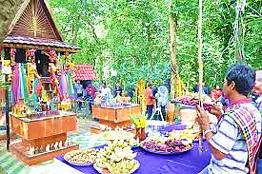
https://www.ksu.ac.th/2017/?option=Info&type=2&id=1974&
ความสำคัญของวัฒนธรรม
1.วัฒนธรรมเป็นเครื่องสร้างระเบียบแก่สังคม
วัฒนธรรมเป็นเครื่องกำหนดพฤติกรรมของสมาชิกในสังคม
ให้มีระเบียบแบบแผนที่ชัดเจน

Slide 13
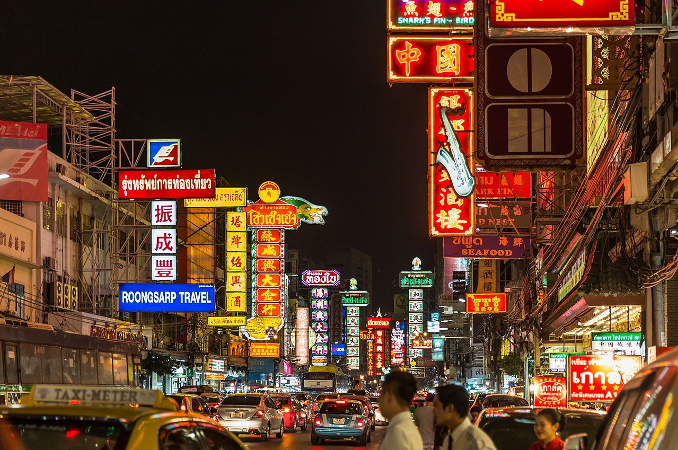
ความสำคัญของวัฒนธรรม
2. วัฒนธรรมทำให้เกิดความเป็นเอกภาพ
สังคมที่มีวัฒนธรรมเดียวกันย่อมจะมีความรู้สึกผูกพันเป็นพวกเดียวกัน
https://en.wikipedia.org/wiki/Chinatown,_Bangkok

Slide 14
ความสำคัญของวัฒนธรรม
3. วัฒนธรรมเป็นตัวกำหนดรูปแบบของสถาบัน เช่น รูปแบบของครอบครัว จะเห็นได้ว่า ลักษณะของครอบครัวแต่ละสังคมแตกต่างกันไป
https://www.mixmaya.com/1607500721

Slide 15
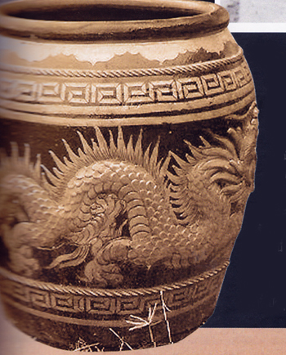
ความสำคัญของวัฒนธรรม
4. วัฒนธรรมเป็นเครื่องมือช่วยแก้ปัญหาและสนองความต้องการของมนุษย์
https://hilight.kapook.com/view/51374

Slide 16
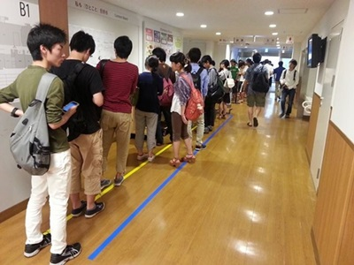
ความสำคัญของวัฒนธรรม
5. วัฒนธรรมช่วยให้ประเทศชาติเจริญก้าวหน้า
สังคมใดมีวัฒนธรรม
ที่ดีงามเหมาะสม
https://www.kroobannok.com/68022

Slide 17
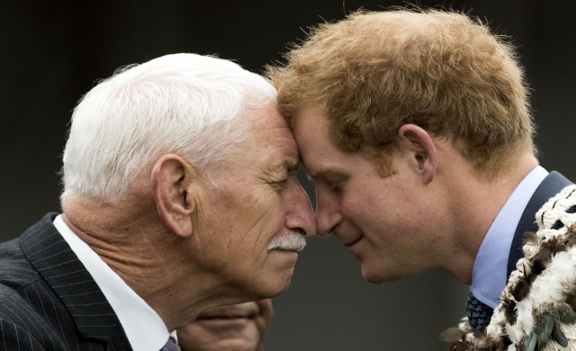
ความสำคัญของวัฒนธรรม
6. วัฒนธรรมเป็นเครื่องแสดงเอกลักษณ์ของชาติ เอกลักษณ์ หมายถึง ลักษณะพิเศษ หรือลักษณะเด่นของบุคคลหรือของสังคมที่แสดงว่าสังคมหนึ่งแตกต่างไปจากอีกสังคมหนึ่ง
https://www.bangkokbiznews.com/news/detail/646925

Slide 18
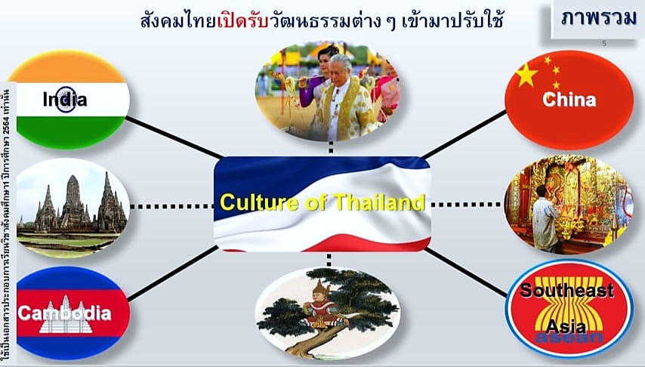
ลักษณะของวัฒนธรรมไทย
ชนชาติไทยมีวัฒนธรรมเป็นของตนเองมาตั้งแต่ก่อนสมัยสุโขทัยซึ่งแสดงถึงความเป็นชนชาติ ที่มีความรัก ความสามัคคี และความสุขสงบ อย่างไรก็ตาม วัฒนธรรมไทยก็มีลักษณะแบบผสมผสาน โดยมีวัฒนธรรมดั้งเดิมเป็นของตนเองและรับวัฒนธรรมอื่นจากภายนอกที่ได้ติดต่อสัมพันธ์กันมา ผสมผสานกันเพื่อให้เกิดประโยชน์ต่อส่วนรวม โดยเฉพาะวัฒนธรรมอินเดีย วัฒนธรรมจีน และวัฒนธรรมตะวันตก จนกลายเป็นวัฒนธรรมไทยที่มีความเป็นเอกลักษณ์ของตนเอง
วัฒนธรรมไทย

Slide 19
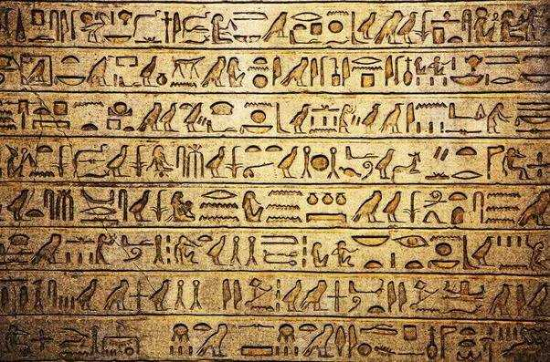
1. วัฒนธรรมทางภาษาและวรรณคดี หมายถึง วัฒนธรรมทางภาษาพูดและภาษาเขียน ภาษาถ้อยคำเป็นสิ่งที่มนุษย์ประดิษฐ์ขึ้นมาใช้กว่า 2,000 ปี ได้ถูกจัดระบบเป็นภาษาพูด เพื่อใช้ เป็นสื่อกลางของการถ่ายทอดความคิด ความรู้สึก ค่านิยม ความเชื่อ และวัฒนธรรมของกลุ่มชน เป็นเวลายาวนาน ต่อมาภาษาถ้อยคำจึงมีรูปแบบของภาษาเขียนเกิดขึ้น โดยเริ่มจากภาษาภาพ ภาษาอักษร จนกลายเป็นภาษาเขียนของชนชาติใหญ่ ๆ ของโลก
วัฒนธรรมไทย
https://www.holidify.com/pages/oldest-languages-of-world-365.html

Slide 20
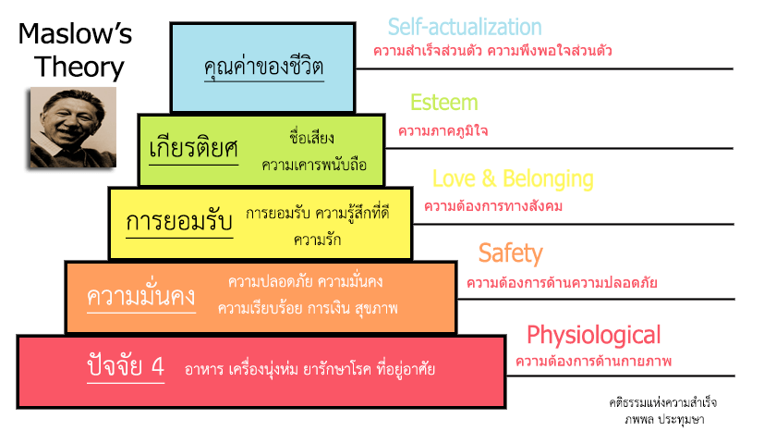
2. วัฒนธรรมทางวัตถุ
วัฒนธรรมทางวัตถุเป็นเรื่องของความสุขกาย เพื่อให้อยู่ดีกินดีมีความ สะดวกสบายในการครองชีพ วัฒนธรรมประเภทนี้ ได้แก่ สิ่งจำเป็นเบื้องต้นในชีวิต 4 อย่าง คือ อาหาร ที่อยู่อาศัย เครื่องนุ่งห่ม และยารักษาโรค รวมทั้งสิ่ง อื่น ๆ เช่น เครื่องมือเครื่องใช้ในการดำรงชีวิต หรือ ในกิจการต่าง ๆ ของมนุษย์ (หัตถกรรมพื้นบ้าน) ตลอดจนเครื่องมือป้องกันตัว เช่น อาวุธยุทโธปกรณ์
วัฒนธรรมไทย
https://www.krupatom.com/education_330

Slide 21
3. วัฒนธรรมทางจิตใจ
เป็นสิ่งยึดเหนี่ยวที่ทำให้ปัญญาและจิตใจของมนุษย์มีความเจริญงอกงาม อันได้แก่ ศาสนาอาหารเป็นวัฒนธรรมทางวัตถุ เกี่ยวข้องกับสุขภาพทางกายของเราที่ ศีลธรรม จริยธรรม รวมถึงศิลปะ วรรณคดี กฎหมาย และ ระเบียบประเพณี ซึ่งสิ่งเหล่านี้จะช่วยส่งเสริมความรู้ทางจิตใจให้ เกิดความเจริญและพบกับความสุข
1) ศาสนา หมายถึง ลัทธิความเชื่อของมนุษย์ ซึ่งมีคำสอนและพิธีกรรมที่กระทำตามคำสอนในความเชื่อนั้น ๆ ส่วนใหญ่แล้วลัทธิความเชื่อและคำสอนของศาสนาจะเป็นแนวทาง ให้ปฏิบัติเพื่อความผาสุกของสังคมมนุษย์ สำหรับเหตุผลสำคัญของความจำเป็นที่มนุษย์ต้องมีศาสนาประกอบด้วย
วัฒนธรรมไทย

Slide 22
2) ศีลธรรม มาจากคำว่า ศีล รวมกับคำว่า ธรรม โดยทั่วไป ศีล หมายถึง การเว้นสิ่งที่ควรเว้น ศีล เป็นเรื่องเกี่ยวกับการฝึกฝนกายและวาจาให้เรียบร้อย ในทางพระพุทธศาสนามี ศีล 5 และศีล 8 สำหรับคฤหัสถ์ ศีล 10 สำหรับสามเณร และศีล 227 สำหรับพระภิกษุ ส่วนธรรม หมายถึง การประพฤติปฏิบัติในสิ่งที่ควรประพฤติปฏิบัติ
https://watchakdaeng.com/
วัฒนธรรมไทย

Slide 23
3) คติธรรม หมายถึง ธรรมที่เป็นแบบอย่างคติธรรมเป็นวัฒนธรรมที่เกี่ยวกับหลักในการดำเนินชีวิต เช่น หลักในการปฏิบัติตนของบุตรต่อบิดามารดา หลักการปฏิบัติหน้าที่ระหว่าง สามีกับภรรยา ผู้บังคับบัญชากับผู้ใต้บังคับบัญชา วัฒนธรรมทางคติธรรมส่วนใหญ่ได้มาจาก หลักธรรมทางศาสนาซึ่งเป็นแนวความคิดที่เกี่ยวข้องกับจิตใจ
วัฒนธรรมไทย

Slide 24
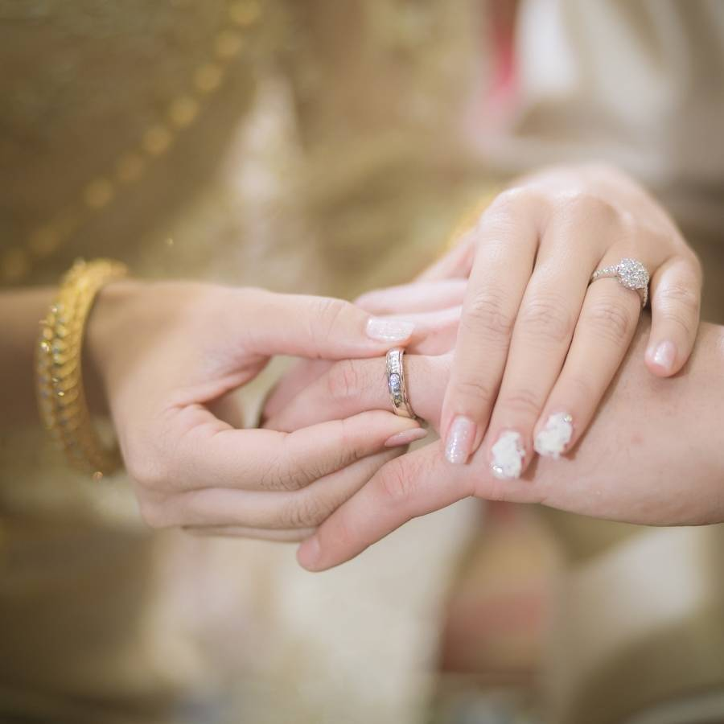
4. วัฒนธรรมทางจารีตหรือขนบธรรมเนียมประเพณี
เป็นวัฒนธรรมที่มีลักษณะเป็นการประพฤติปฏิบัติของคนในสังคมแบ่งเป็น 3 ประเภท ได้แก่
https://moneyhub.in.th/article/important-of-engagement/
1) จารีตประเพณี หมายถึง ประเพณีที่ บรรพชนได้ถือปฏิบัติกันมาแต่อดีตกาล ถ้าใครฝ่าฝืน ไม่ปฏิบัติตามถือว่าเป็นความผิดส่วนใหญ่ เป็นหลักศีลธรรมที่สังคมถือว่ามีคุณค่าแก่ส่วนรวม ผู้ที่ฝ่าฝืนจะถูกสังคมลงโทษ เช่น บุตรธิดาต้องมีความกตัญญูต่อบิดามารดาเมื่อท่านแก่ชรา
วัฒนธรรมไทย

Slide 25
2) ขนบประเพณี หมายถึง ประเพณีที่ได้วางเป็นระเบียบแบบแผนไว้แล้ว ดังนั้น ขนบประเพณีจึงเป็นการกระทำที่ฝูงชนนิยมนับถือ และถือปฏิบัติสืบต่อกันมา เช่น ขนบประเพณีการแต่งกายให้เรียบร้อยในที่สาธารณะหากแต่งกายไม่เรียบร้อยย่อมถูกติเตียน
3) ธรรมเนียมประเพณี หมายถึง ประเพณี เกี่ยวกับเรื่องธรรมดาสามัญ ถ้าฝ่าฝืนก็ไม่ถือว่าผิดหรือ ชั่ว ซึ่งเป็นประเพณีที่นิยมสืบต่อกันมาโดยไม่ปรากฏ
https://www.mendetails.com/style/why-men-dress-up/
วัฒนธรรมไทย

Slide 26
5. วัฒนธรรมทางสุนทรียะ
วัฒนธรรมทางสุนทรียะ หมายถึง ความเจริญในทางวิชาความรู้ที่เกี่ยวกับความนิยม ความงดงาม และความไพเราะ เช่น จิตรกรรม ประติมากรรม ดุริยางคศิลป์ นาฏศิลป์ ทัศนศิลป์ การท่องเที่ยวทางวัฒนธรรมซึ่งเป็นการท่องเที่ยว พักผ่อนชื่นชมความงามและวิถีชีวิตของประชาชน ตามเมืองและแหล่งวัฒนธรรมต่าง ๆ
วัฒนธรรมไทย

Slide 27
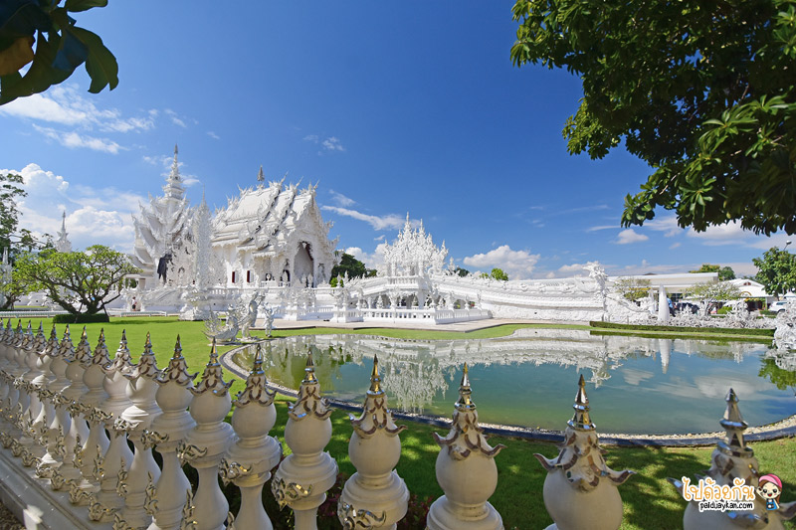
https://www.paiduaykan.com/travel
วัฒนธรรมไทย

Slide 28
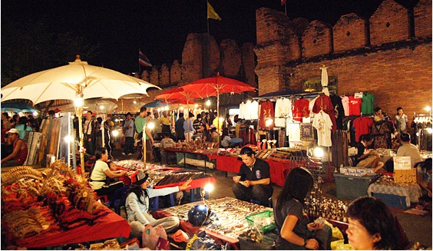
https://www.chiangmainews.co.th/page/archives/513670/
วัฒนธรรมไทย

Slide 29
กิจกรรมท้ายบทเรียน
ให้นักเรียนค้นหาภาพจำนวน 1 ภาพ แล้วนำเสนอให้เห็นว่าภาพดังกล่าวบ่งบอกถึงวัฒนธรรมอย่างไร (นำเสนอสัปดาห์หน้า)
http://www.free-powerpoint-templates-design.com

Slide 30
จบการบรรยาย

